Slide 1

Az én kedvenc telefonom…
Készítette:
Szamosi Rozina
Felkészítő tanár:
Kiss Csaba
Iskola:
Hernád-Pusztavacs Általános Iskola Pusztavacsi Tagintézménye
Iskola címe:
2378 Pusztavacs, Béke tér 18.

Slide 2
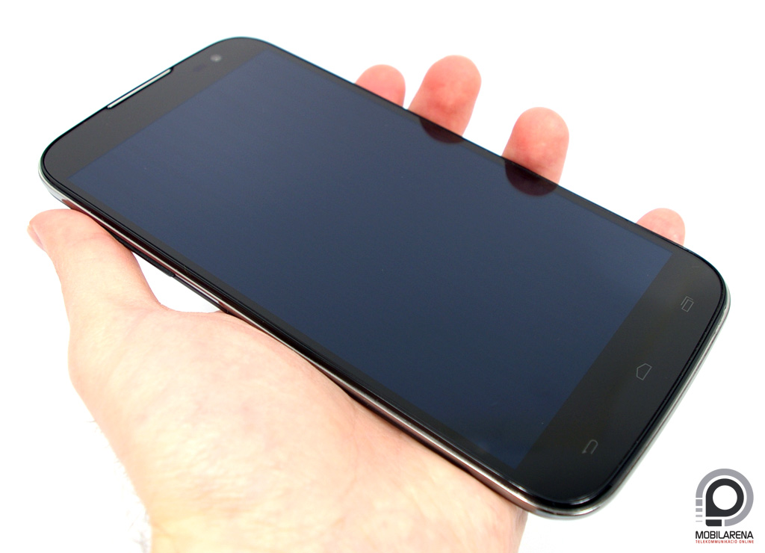
Gigabyte Gsmart Saga S3

Slide 3
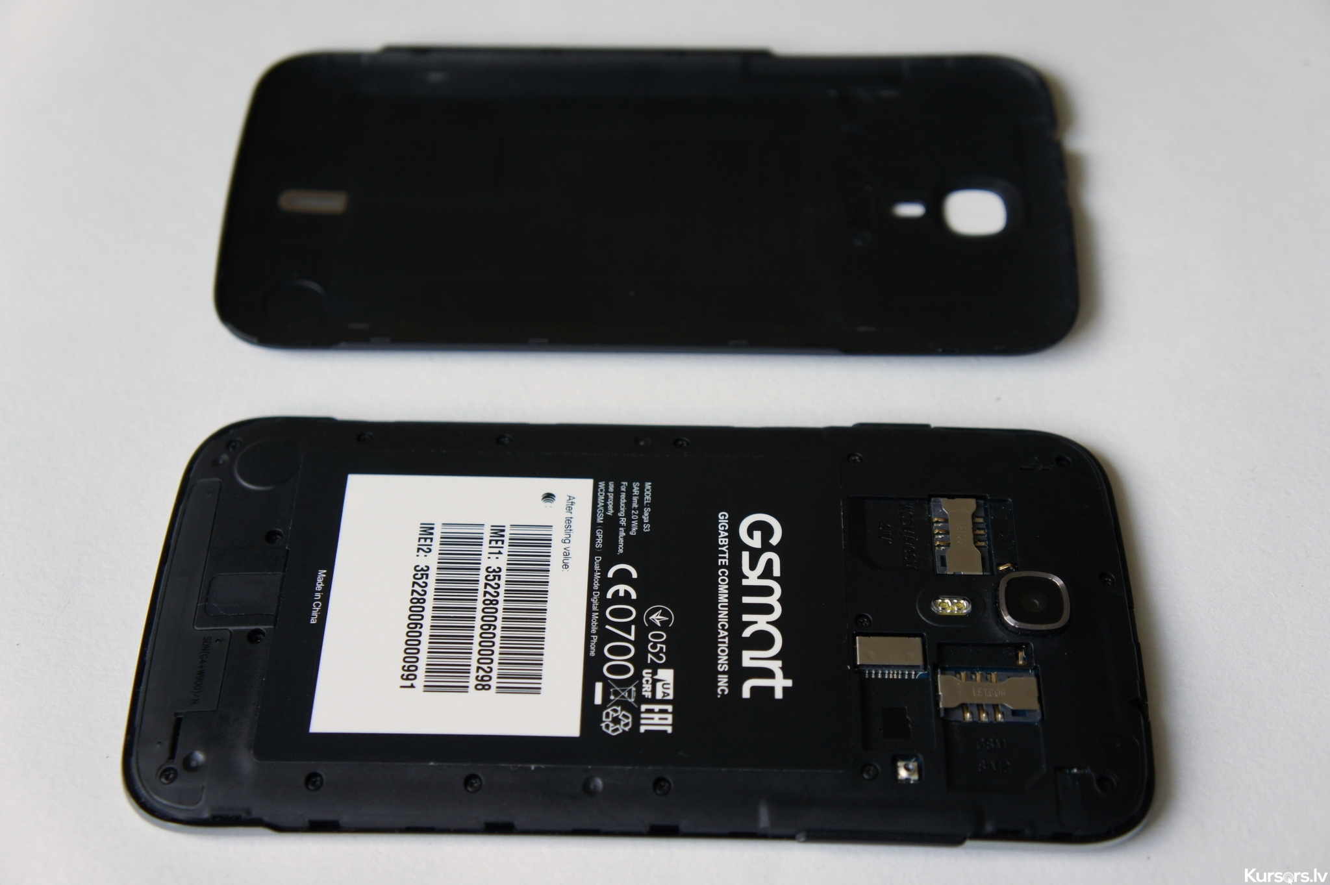
Specifikáció:
Megjelenés: 2014 április
Méret: 168 x 83 x 8.5 mm (6”)
Ips lcd kapacitív kijelző
Súly: 190 g

Slide 4
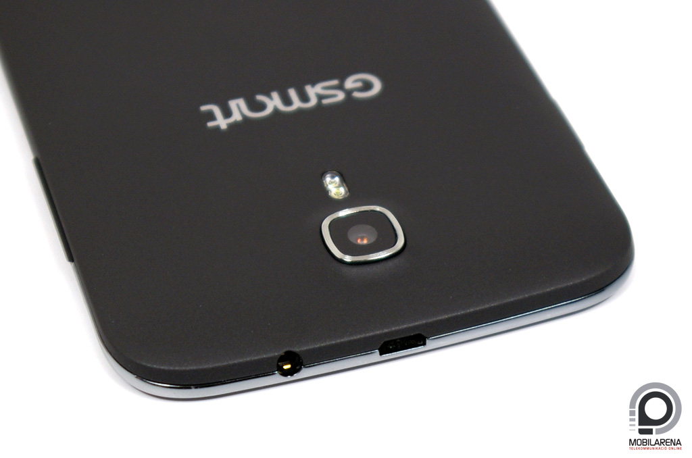
Sim: Dual sim
Bővíthetőség: Microsd kártya, 32 gb
Belső tárhely: 8 gb, 1 gb ram
Android verzió: Android Os,v4.2 (jelly bean)

Slide 5
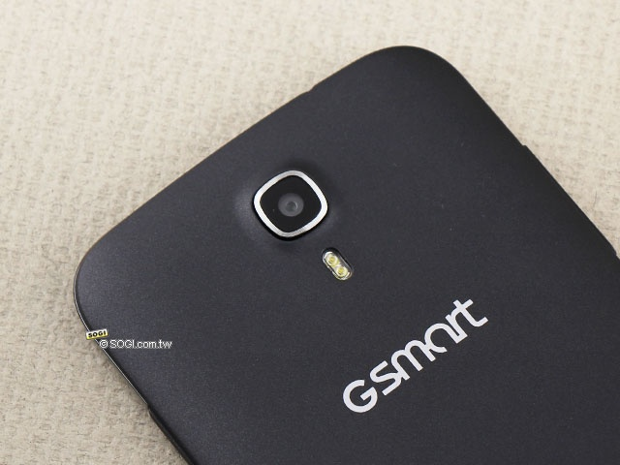
Hátlapi kaMERA: 8 mp (3264 x 2448 pixel) autófókusz, led vaku
Másodlagos kamera: 2 mp
CPU: QUAD-CORE, 1.3 ghz cortex-a7

Slide 6
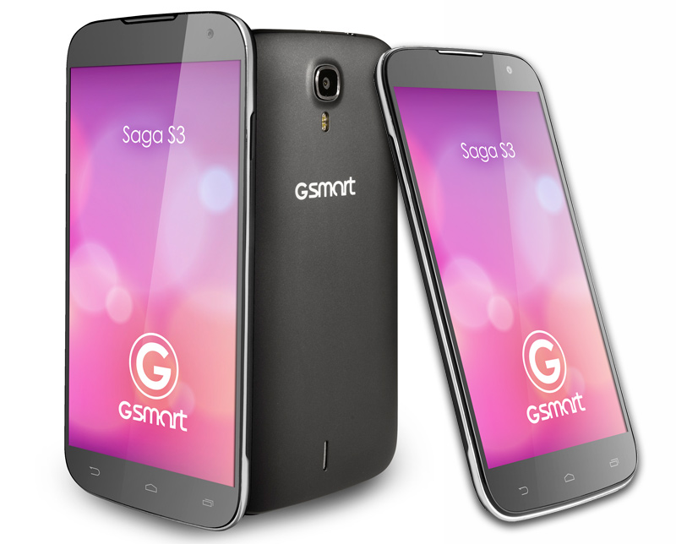
hang: rezgés, mp3, csengőhangok
wi-fi: wifi 802.11 b/g/n, wifi-hotspot
Kijelző: 6”, 16 m szín 720 x 1280 pixel, 5 hüvelykes multitouch

Slide 7
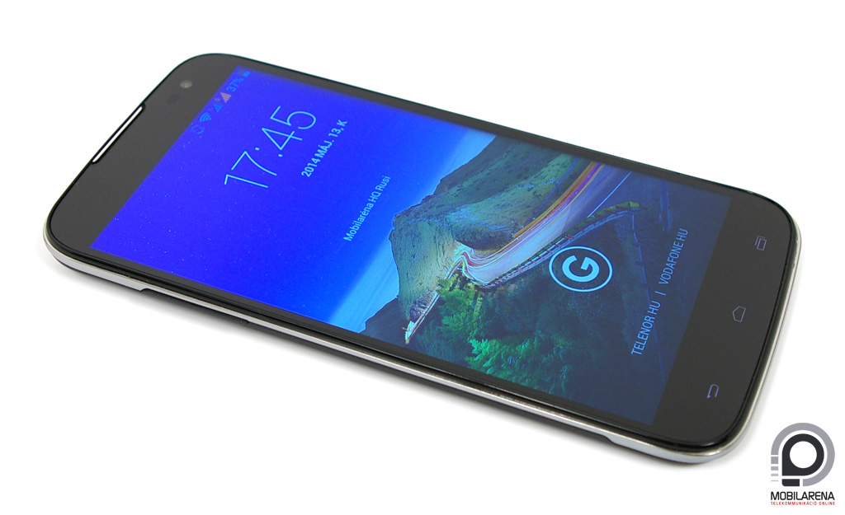
Szenzorok: accelerometer,
Proximity
Üzenet: sms
Rádió: Fm rádió
Gps: a-gps
Akkumlátor: 3000 mah

Slide 8
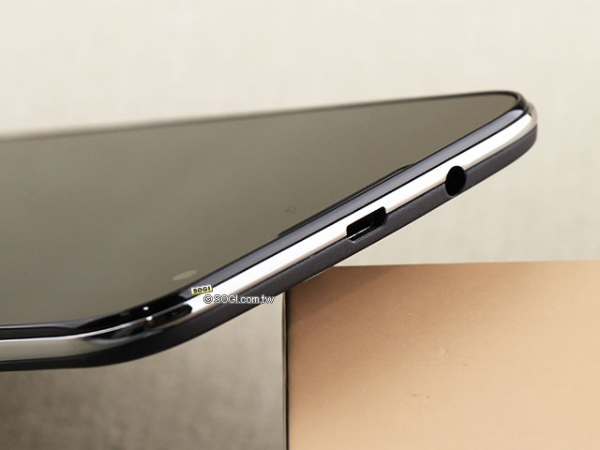
Csatlakozók:
USB bemenet
3.5 mm Jack csatlakozó

Slide 9

1. Mi a telefon teljes neve?
Samsung Galaxy S3
b) Gigabyte Gsmart Saga S3
c) LG G3

Slide 10
Helyes válasz:
a) Gigabyte Gsmart Saga S3

Slide 11

2. Hány megapixeles a hátlapi kamera?
21.1 megapixel
5 megapixel
8 megapixel

Slide 12
Helyes válasz:
c) 8 megapixel

Slide 13

3. Hány GHz-es a processzora?
1.3 GHz
1.2 GHz
1.1 GHz

Slide 14
Helyes válasz:
a) 1.3 GHz

Slide 15
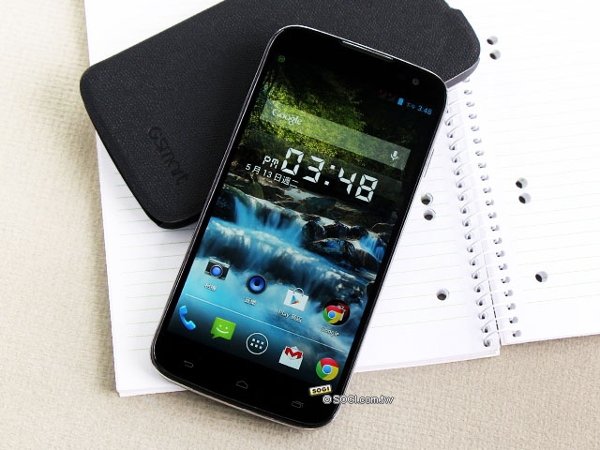
PC vs. Gigabyte Gsmart Saga S3
Operációs rendszer:
Windows vs. Android 4.2 Jelly bean
Képernyő:
Monitor vs. 6” Kapacitív IPS LCD kijelző

Slide 16

Források:
Fényképek:
mobilarena.hu
kursors.lv
phonearena.com
sogi.com.tw
Specifikáció:
Gsmarena.com

